Slide 1
linux 프로그래밍 7강
데이터융합SW과
노을

Slide 2
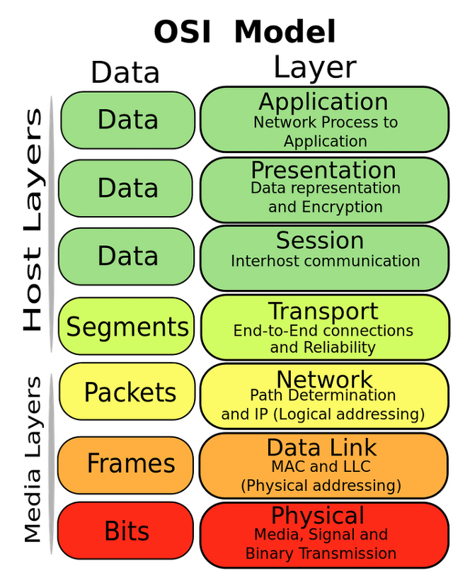
* 반드시 외우고 숙지해 둘 것 *
Application Layer (응용 계층)
Presentation Layer (표현 계층)
Session Layer (세션 계층)
Transport Layer (전송 계층)
Network Layer (네트워크 계층)
Data Link Layer (데이터 링크 계층)
Physical Layer (물리 계층)

Slide 3
C R U D
(create)
(update)
사용자
그룹
파일
디렉토리
adduser
addgroup
touch
echo
cat
mr
rm
rmdin
cd
pwd
mv
mkdir

Slide 4
< 네트워크 관리 >

Slide 5
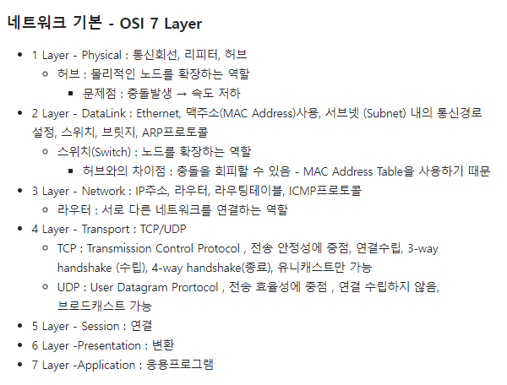
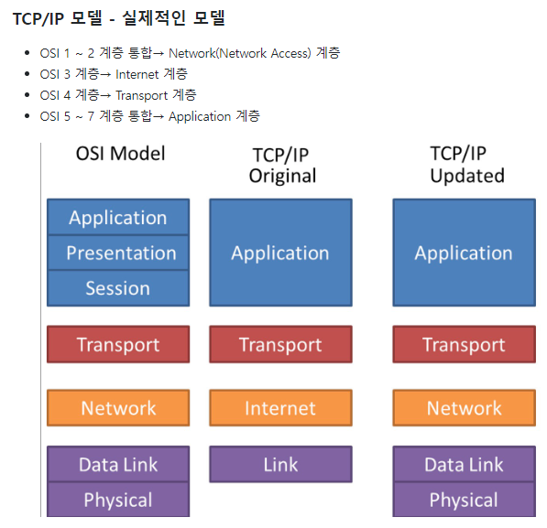

Slide 6
1. 네트워크 관리
기업의 정보시스템을 위한 리눅스 서버를 운영하는 경우, 시스템
관리를 위하여 네트워크 상황을 상시 모니터링하고 관리하 는
업무는 중요한 사항의 하나이다.
① Internetworking
∙인터넷 등 네트워크를 이용하여 통신을 하는데
그 세부 사항들이 어떻게 이루어지는지 고민 해 봄
∙TCP/IP 프로토콜 사용
② Internetworking Protocol
∙TCP/IP (transfer control protocol/Internet protocol)
∙네트워크 전송 프로토콜
∙서로 다른 운영체제를 쓰는 컴퓨터 간에도 데이터를 전송할 수 있어 인터넷에서 정보전송을 위한 표준 프로토콜로 쓰임.
∙TCP : 전송 데이터를 일정 단위로 나누고 포장하는 것에 관한 규약
∙IP: 직접 데이터를 주고 받는 것에 관한 규약
TCP/IP 기초
이제는 수많은 서버, 수많은 PC 및 기타 수많은 장비들이 서로 통신을 위하여 네트워크로 연결되어 다양한 서비스 지원하는 것이 일반적이다.
③ OSI 7 Layer
∙국제표준화기구(ISO)가 1977년에 정의한 국제 통신 표준 규약.
∙통신의 접속에서부터 완료까지의 과정을 7단계로 구분
정의한 통신 규약
∙현재 모든 통신 규약의 지침으로 따름
④ 계층의 이해
∙서로 간 통신을 위하여 여러 계층별로 많은 구성요소 및 작용들이 일어남
∙TCP/IP 체계의 흐름을 아래의 계층으로 분류하여 이해하면
쉬움

Slide 7
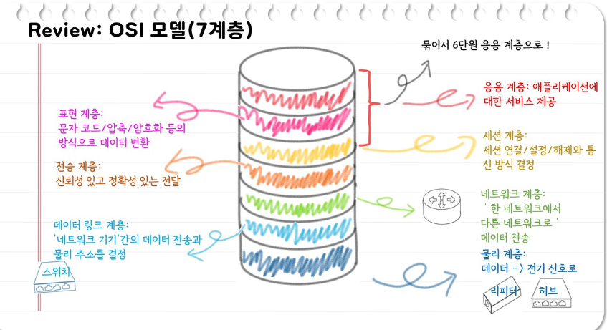

Slide 8
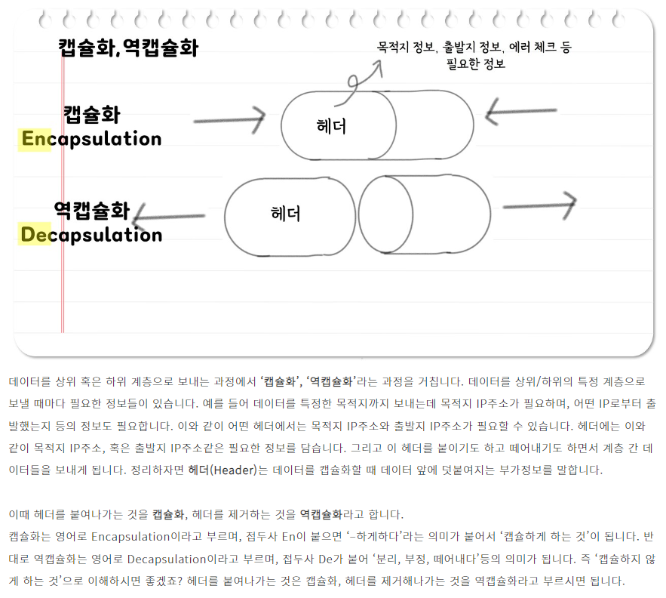

Slide 9
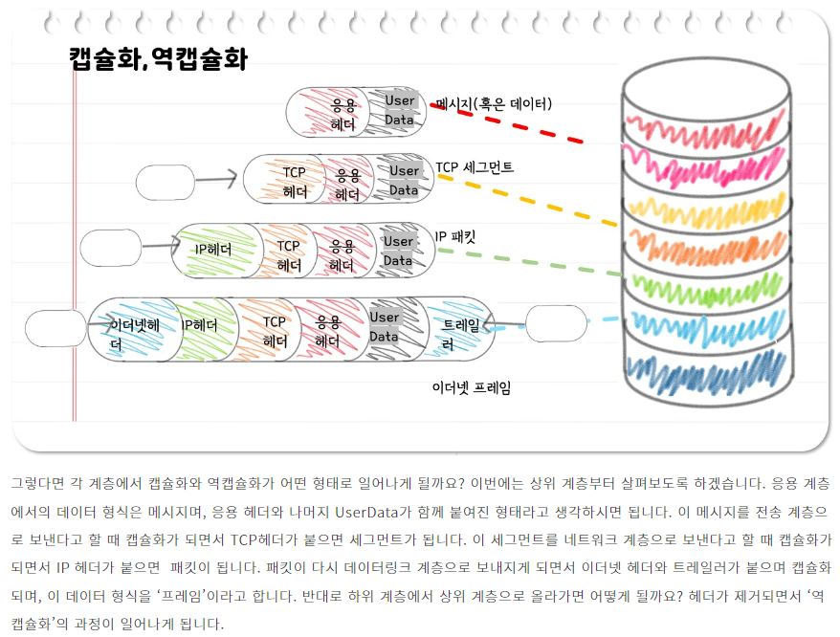

Slide 10
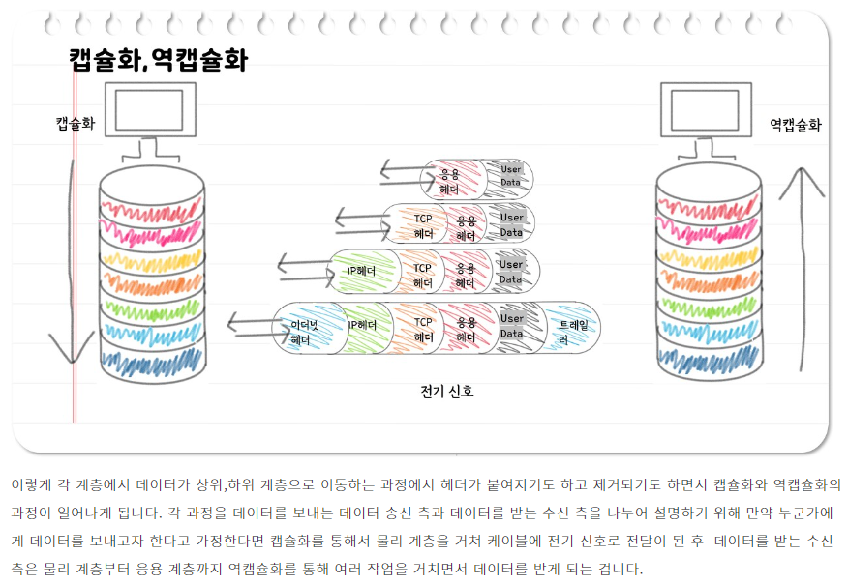

Slide 11
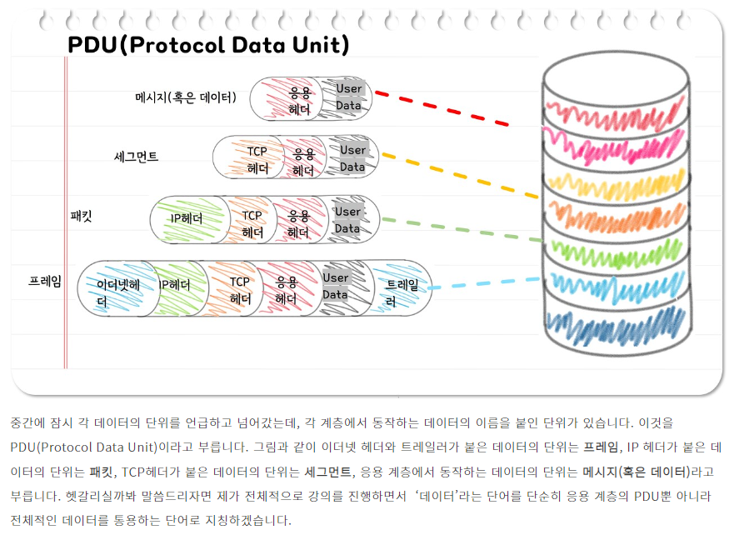

Slide 12
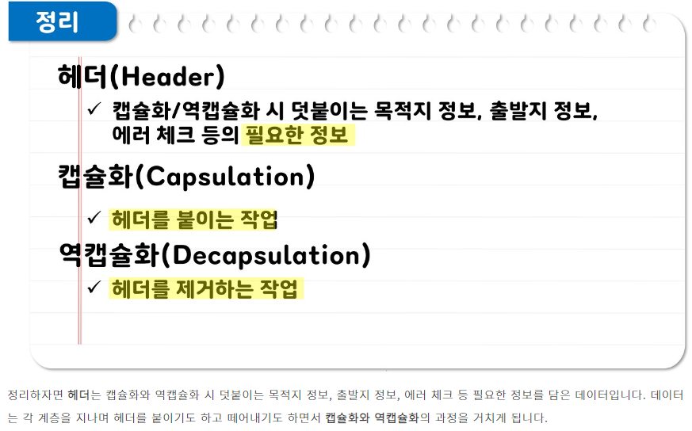

Slide 13
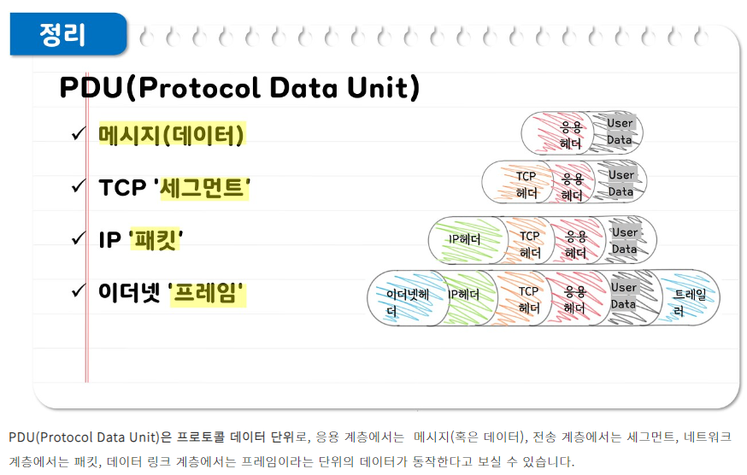

Slide 14
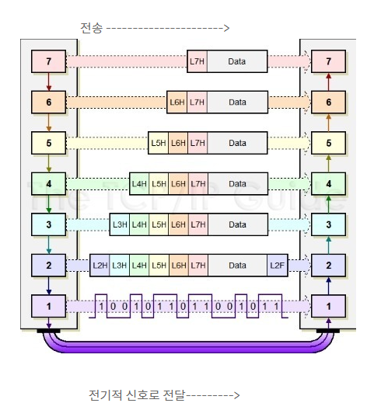
사용자1
사용자2
< 캡슐화 / 역캡슐화 과정 그림 >
그림에서 데이터가 처리되는 방향과
신호의 흐름, 출력되는 과정을 자세히 살펴보고
이해하도록 공부하자!

Slide 15
IP 주소 체계
인터넷 통신을 수행하기 위하여 각 장비들은 서로 간 통신을
위하여 출발지와 목적지의 위치를 알 수 있는 방법이
필요한데 TCP/IP체계에서는 IP주소를 사용한다.
①물리적 주소
∙하나의 물리적 하드웨어를 나타내는 주소
∙처음 하드웨어 제조사에서 하드웨어기기에 고정하여 생산
∙예: Mac Address, device ID, IRQ
②논리적 주소
∙통신을 위한 상대는 반드시 물리적인 장치가 아니라,
가상의 소프트웨어적인 장치일 수 있음.
∙즉 하나의 PC에 대하여 여러 개의 네트워크 카드(랜카드등)나 버추얼 머신을 이용한 다수의 통신개체가 존재할 수 있음
∙즉 물리적 기기와 IP주소가 1대1로 대응되는 것이 아니고
논리적 단위로 대응됨
∙예: IP Address , Url (DNS…)
③내부(서버) 프로토콜 주소
∙하나의 논리적 장치에 대하여 내부 적용할 서비스를 지정
∙예: 프로토콜체계(TCP,UDP), 포트 번호
④ IP주소 체계
∙네트워크 식별자와 호스트 식별자로 구성
∙네트워크 식별자 : 네트워크 구분, 다른 단말등과
이 부분이 같으면 동일한 네트워크(허브 등으로 단순 연결),
아니면 다른 네트워크(라우팅을 통한 다른 네트워크로 접근)
∙호스트 식별자 : 각각의 단말, 서버, 장비, 랜 카드 별로
유일한 한 개의 IP부여
∙IP주소 체계는 2진수를 10진 표기로 사용

Slide 16
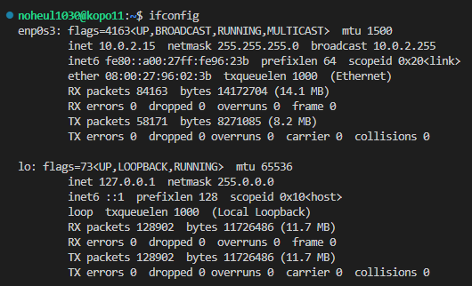
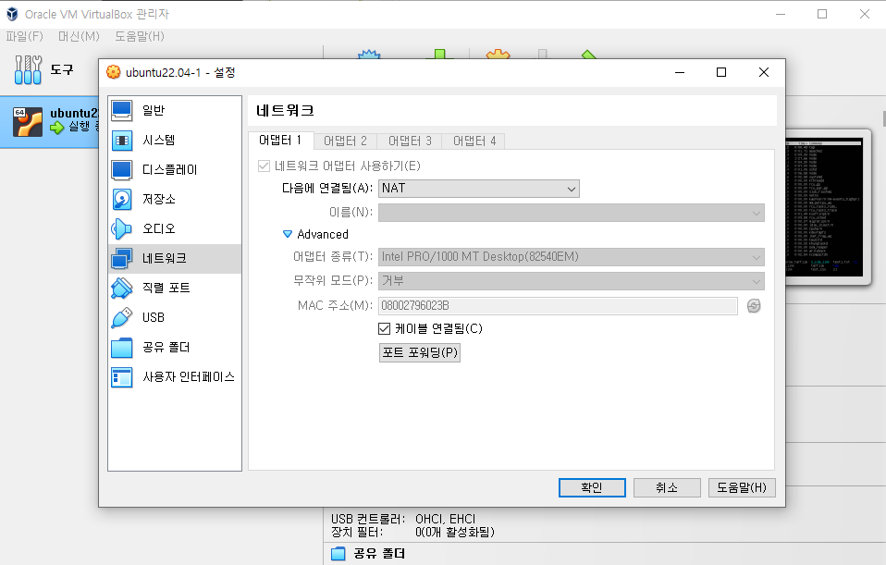
물리적 주소의 예
16진수를 사용해서 할당되는
MAC address

Slide 17
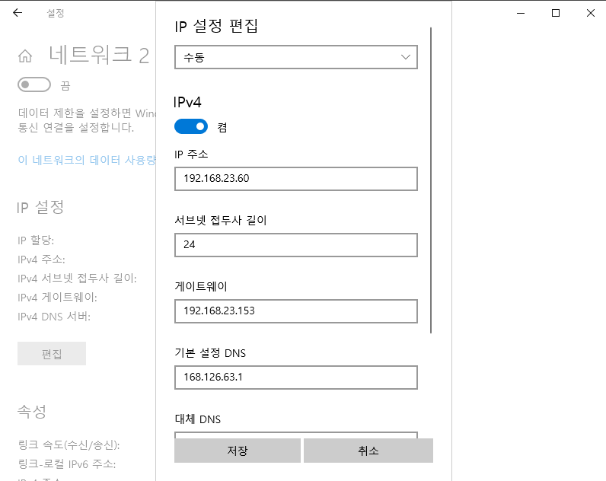
논리적 주소의 예
IP address
상식적으로 DNS에 대한 것은 외워두는 것이 좋다.
한국에서 쓰는 대표적인 DNS
→ 168.126.63.1
DNS에 대한 몇가지 예시를 알아보도록 하자

Slide 18
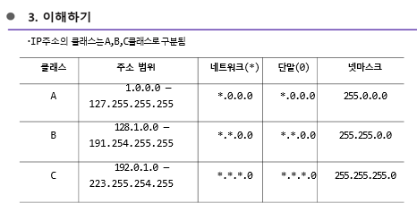
→ 10
→ 172
→ 192
IP 주소 조회를 했을 때 10, 172, 192 가 나온다면 사설 네트워크망을 쓰는 것이라고 알면 된다.
1 ~ 254 까지는 IP를 할당받아서 사용 할 수 있다.
1 → 게이트웨이 관리자가 보통 사용
0, 255는 사용 X
255 는 특수목적으로 사용한다.

Slide 19
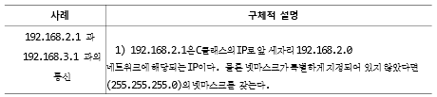
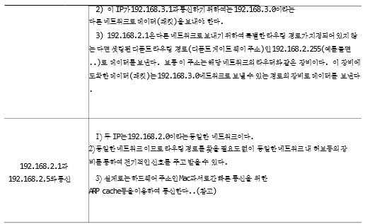
TCP/IP 통신흐름 및 장비
인터네트워킹체계에서 양측의 장비들의 통신과정에는 많은
통신장비들을 거치게 된다.
① HUB (멀티포트 리피터)
∙같은 네트워크 내의 전송 자료의 증폭, 재생 하고
N/W 규모를 확장
∙2개 이상의 LAN을 연결하여 거리제한 극복
∙IOS 7 Layer에서 2번째 레이어를 담당 (L2 장비)
② Router
∙서로 상이한 Network protocol 을 연결
∙서로 다른 네트워크의 전송속도, 프로토콜, 주소를 상호
변환시켜 호환성 있는 정보 교환
∙IOS 7 Layer에서 3번째 레이어를 담당 (L3 장비)
③ 스위치 장비(Switching Device)
∙브릿지나 라우터 장비기능을 포함한 지능화된 장비
∙OSI7 계층 중 2계층 이상 지원기능 모듈 제공
④ IP, Netmask, Default gateway

Slide 20
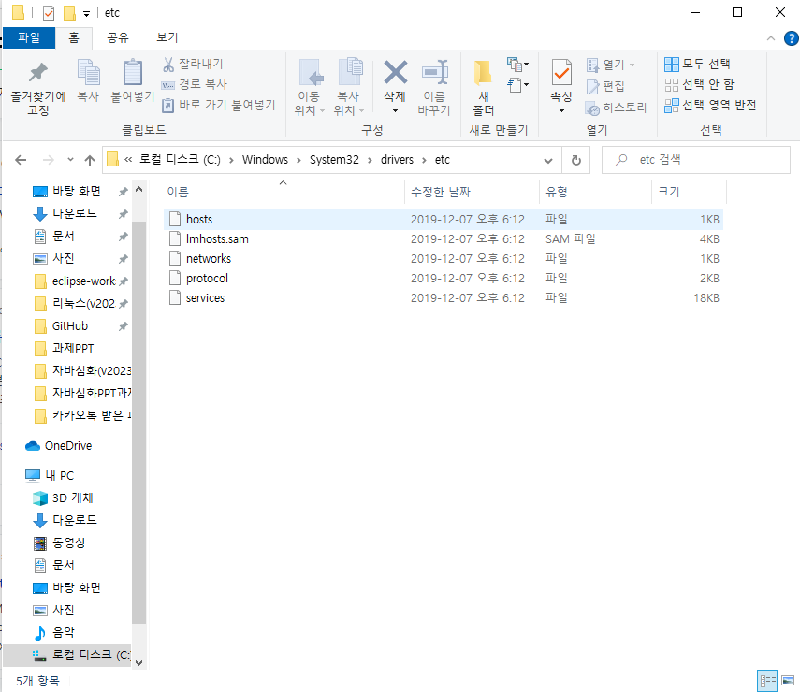
내 컴퓨터의 호스트 위치 확인
C드라이브 - Windows - System32 - drivers - etc – hosts
만약에 컴퓨터에 무언가 해킹(?)되거나 설정이 바뀐 느낌이 든다면 hosts를 확인 하여보면 된다.

Slide 21
네트워크 환경 설정
① DNS( Domain Name Server)
∙우리가 서비스를 받고자 하는 서버를 숫자의 IP체계로 접속하는 것은 불편
∙인터넷 접속은 보통 www.kopo.ac.kr 이라는 Url로 접속
∙이때 이미 PC에 설정되어 있는 DNS주소로 접근하면 이 명칭주소
를 실제 IP로 바꾸어주는 서비스를 하는 서버가 존재하며,
이 서버에서 실 주소로 변환함.
②네트워크 관련 설정
∙네트워크 통신을 위한 장비(서버, PC등)는 고유의 IP등을 가져야 함
∙이 경우 (1) IP주소 (2) net mask (3) default gateway (4) DNS의 주소 를 설정해야 함
③ DHCP(Dynamic Host Configuration Protocol,
동적 호스트 설정 방식) 및 Static 주소설정 방식
∙처음 PC, Server등을 부팅하였을 때, 같은 네트워크내의
DHCP서버(가정에서는 일반적으로 인터넷 공유기)가 네트워크
관 련 설정 값을 자동으로 해당 단말에게 부여하는 서비스.
∙네트워크 관련 설정은 DHCP로 설정하거나(만일 사용하는
네트워크에 DHCP체계가 갖추어져 있다면), 아니면 Static(IP를 고정
값으로 부여하는 방식)하게 모든 네트워크 관련 설정을 하여야 함.
④ 192.19.19.2 에서 222.122.65.133 으로 통신
∙192.19.19.2는 192.19.19.0네트워크 , 222.122.65.133은 222.122.65.0
네트워크 : 서로 다른 네트워크 (IP 클래스가 다름)

Slide 22
네트워크 연결 설정
처음 우분투 리눅스를 설치시 기본 옵션 값으로 계속 설치하면 DHCP방식으로 서버의 IP가 설정되게 된다. 이때는 특별히 IP 설정을 하지 않았지만 실제로는 관련된 환경파일에 자동으로 설정이 기록된 것이다.
① 네트워크 연결설정
∙/etc/netplan/00-installer-config.yaml 파일을 수정함
∙/etc/init.d/networking restart 라는 명령으로 새로 설정된 사항을
적용
∙랜 카드 감지 확인은 'dmesg’
XML – 웹서비스 초창기 많이 유행하던 포맷.
json – 최근 많이 사용하는 포맷.
자바 스크립트에서 바로 사용될 수 있는
데이터 포맷
Yaml – 데이터 표현 양식의 한 종류

Slide 23
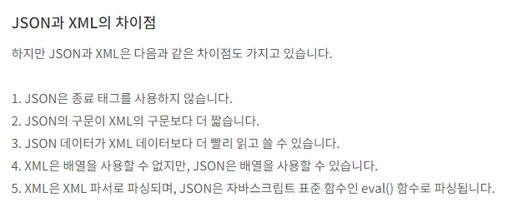
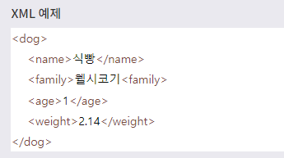
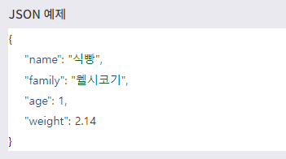

Slide 24
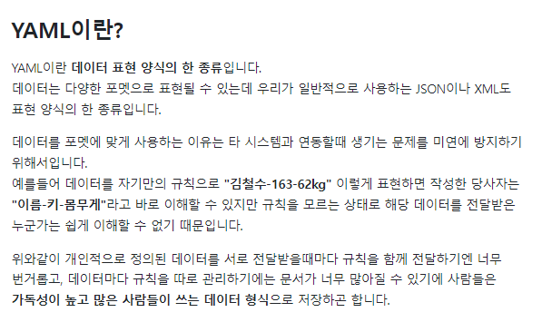
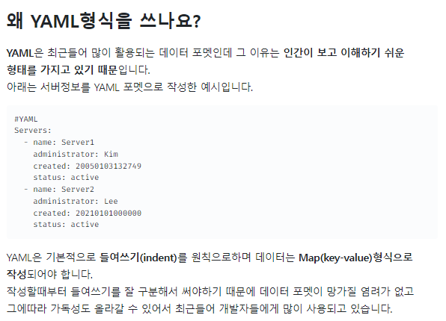

Slide 25
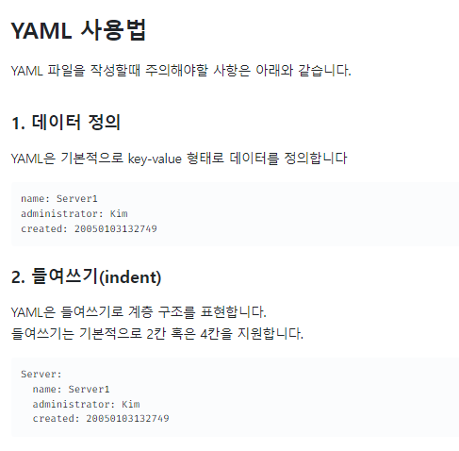
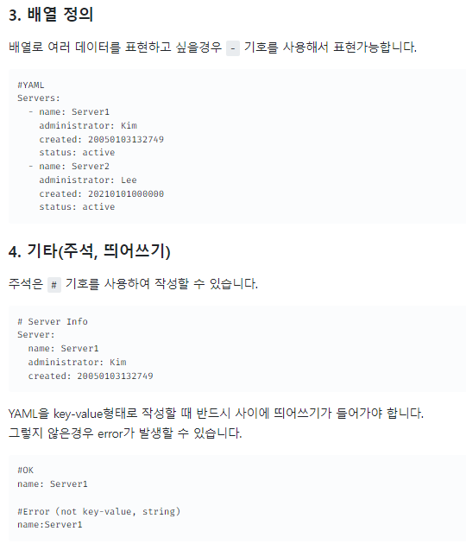

Slide 26
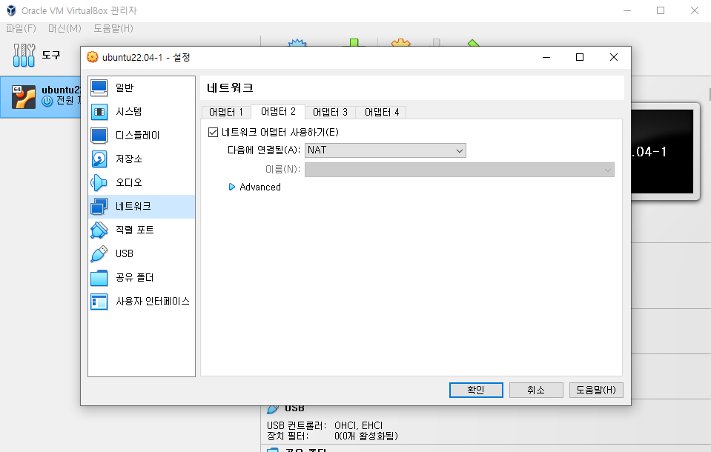
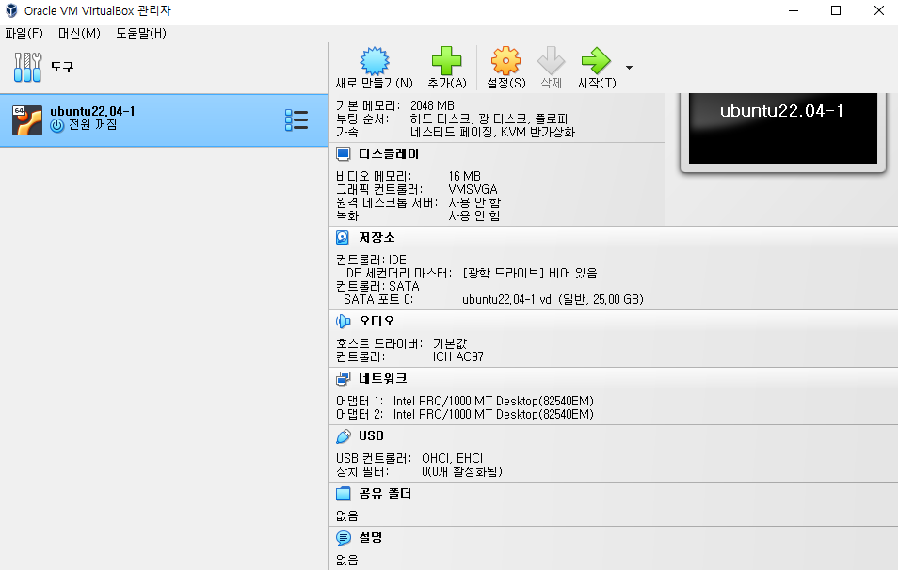
< 어댑터2 추가 >
< 어댑터2 추가 확인 >

Slide 27
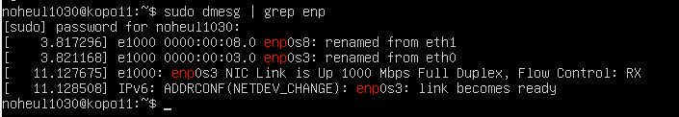
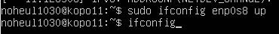
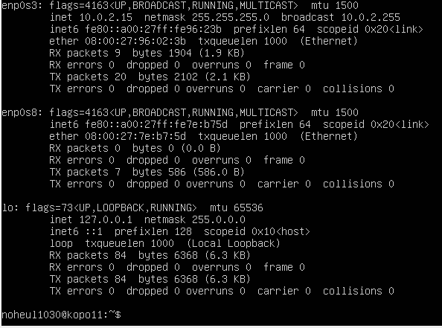
enp에 대한 단어 검색
Ifconfig 확인
enp0s8 추가된 것을 확인 해본다.

Slide 28
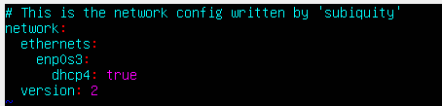
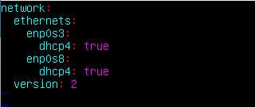
sudo vi /etc/netplan/00-installer-config.yaml
enp0s8을 추가한 후 저장 종료

Slide 29
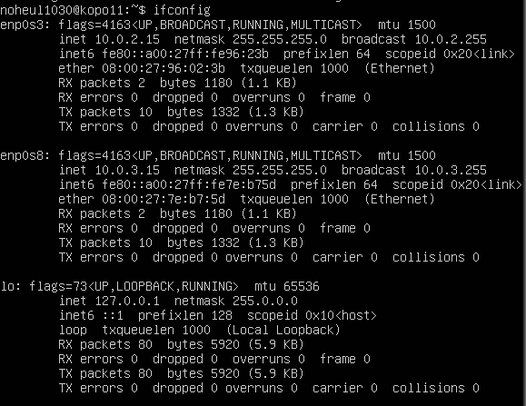
sudo reboot로 재시작
재시작 후 ifconfig를 통해 enp0s8이 추가되었는지 확인

Slide 30
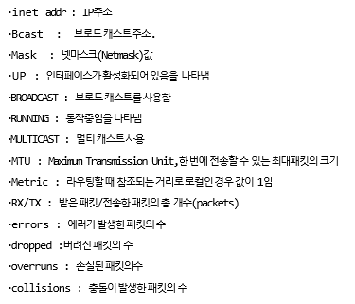
네트워크 관리
ifconfig
네트워크 인터페이스의 상황을 알거나, 설정을 하거나, 재가동을 하 기 위한 명령어
① ifconfig –a
∙모든 인터페이스의 상황을 볼 수 있음
∙보통 eth0, eth1, eth2 ..로 NIC(일명 랜카드)의 상태가 보임.
∙다른 명칭으로 랜ㅌ카드를 볼수 있음
② ifconfig eth0
∙하나의 네트워크 인터페이스 카드 (NIC, 일명 랜카드)의 상태를 보요줌
∙IP, MAC을 확인
∙Network 설정을 확인
∙네트워크 카드상의 패킷 전송상황(에러, 성공,실패) 을 확인 :TX,RX
③ ifconfig 명령으로 네트워크 설정도 할 수 있음
∙ ifconfig eth0 192.168.1.10 netmask 255.255.255.0 up
∙route add –net 192.168.1.0 network 255.255.255.0 eth0
∙route add default gw 192.168.1.1 eth0
④ ifconfig 명령으로 보이는 내용

Slide 31
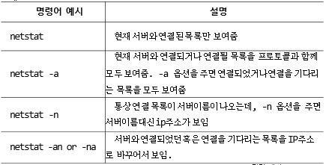
ping
대상 장비가 네트워크상에서 응답하는지 테스트 하는 명령
① 대상컴퓨터 ICMP[Internet Control Message Protocol] 에코 패킷을
보낸 후 에코 응답 패킷 을 수신하여 대상 컴퓨터와의 연결을
확인 가능하며 송신한 패킷의 수를 되돌려줌
② 수많은 사람이 반복적으로 ping을 조회하는 것도 대상
컴퓨터에게는 치명적인 공격이 되기 때문에 ping응답을
막아두기도 함.
③ 그러므로 ping응답이 없다고 반드시 네트워크가 절단
난 것은 아님
netstat
현재의 컴퓨터와 연결되었거나 연결될 목록을 프로토콜과 함께 보여주는 명령어
① netstat 내용
∙각 리눅스 유닉스 버전에 따라 보이는 필드가 약간 다르지만 의미는 비슷함
② netstat 주요 사용예제

Slide 32
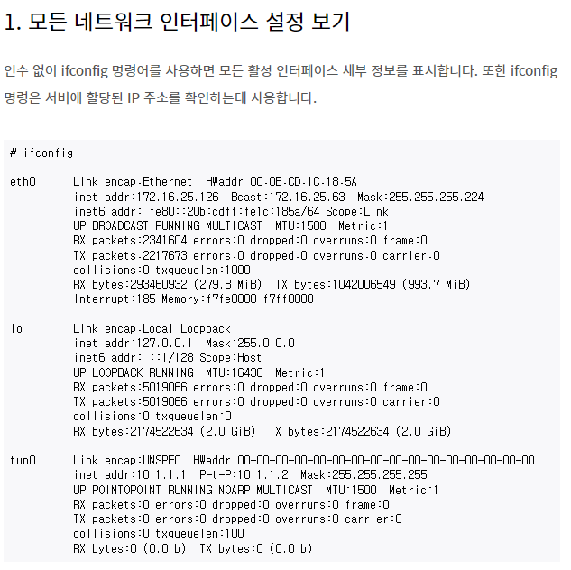
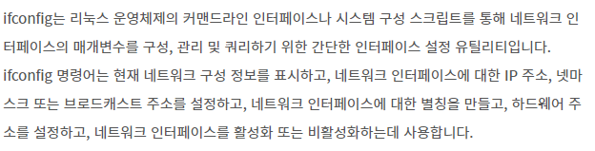
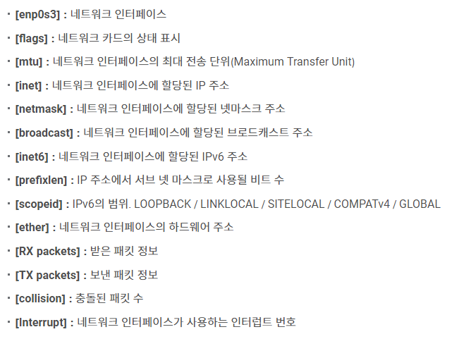

Slide 33
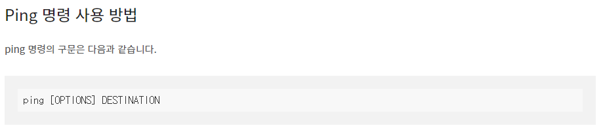
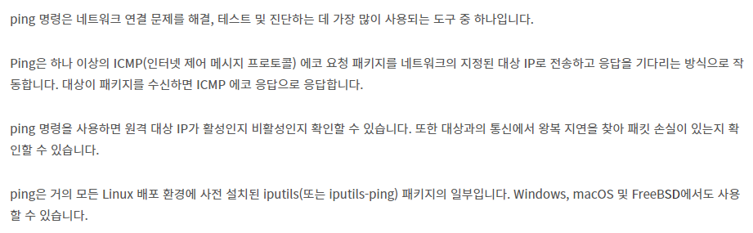

Slide 34
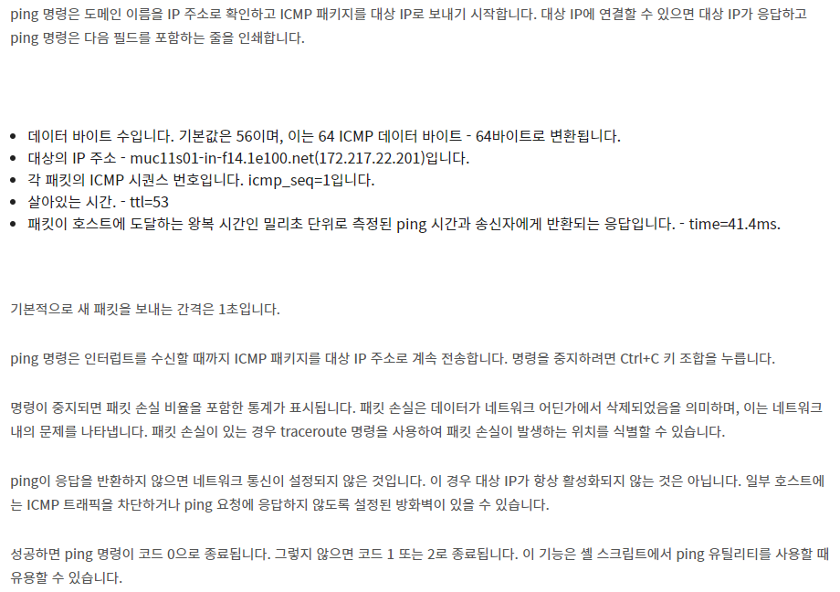

Slide 35
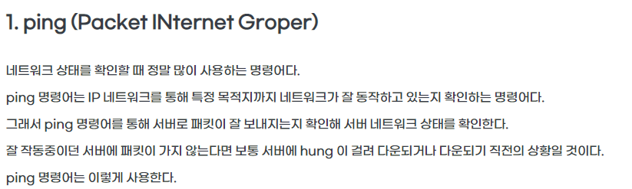
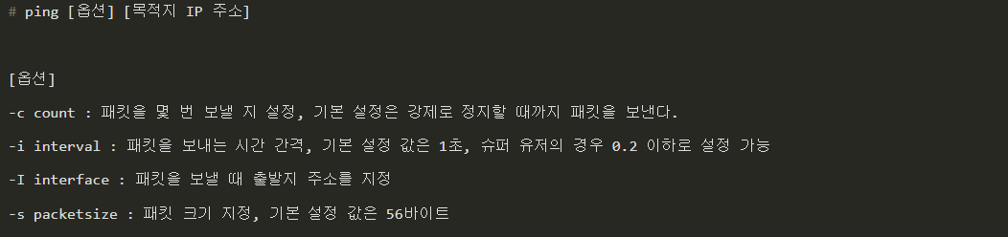

Slide 36
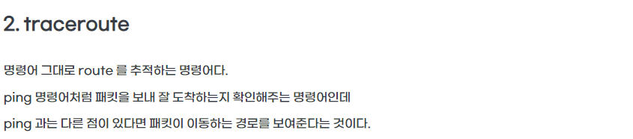
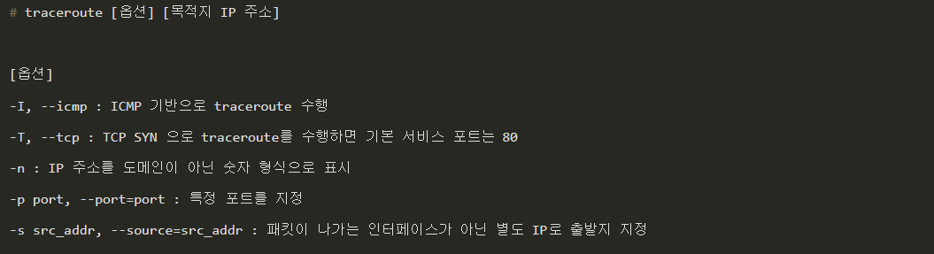

Slide 37
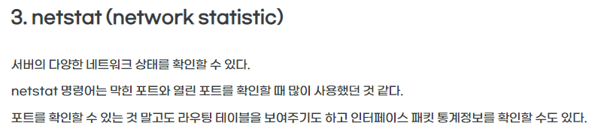
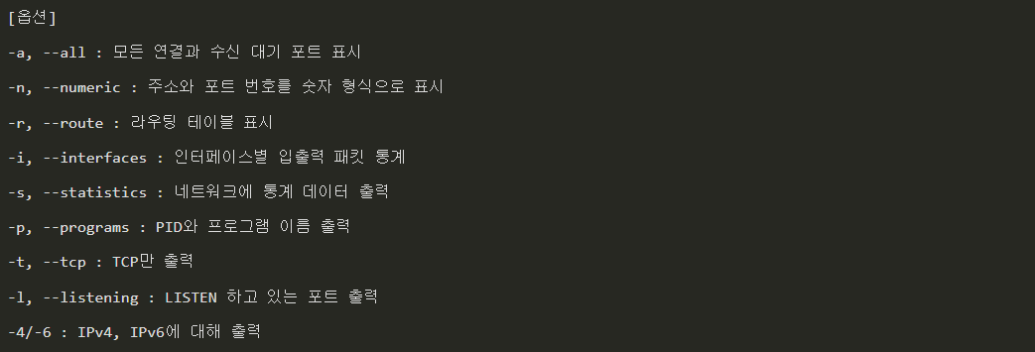

Slide 38
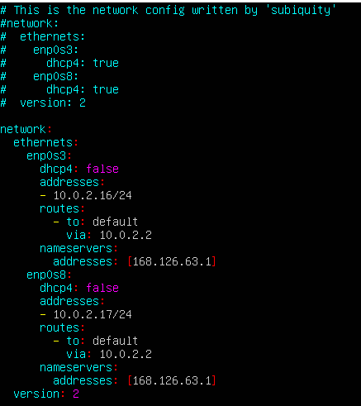
sudo vi /etc/netplan/00-installer-config.yaml
enp0s8의 IP 서버주소를 10.0.2.17로 바꿔주기

Slide 39
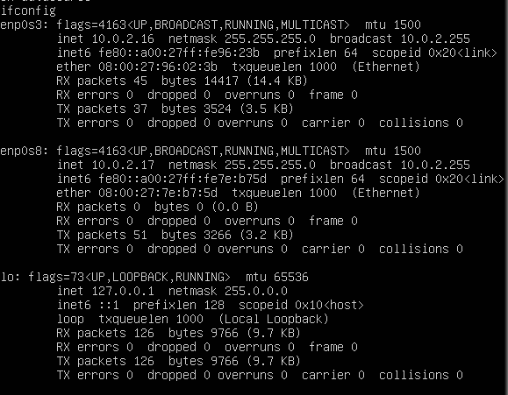
sudo reboot로 재시작
재시작 후 ifconfig를 통해 enp0s8의
IP주소가 inet 10.0.2.17로 변경
되었는지 확인하여 본다.

Slide 40
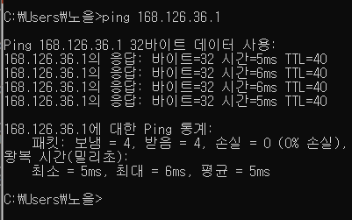
CMD창에 ping 168.126.36.1
찍어보고 어떻게 나오는지 확인

Slide 41



리눅스에서 ping 확인하는 방법

Slide 42


3)ifconfig 명령어 실습
① ifconfig –a 을 타이핑 해서
결과를 보았다.
② ifconfig enp0s3 을 타이핑 해서
결과를 보았다.

Slide 43

3)ifconfig 명령어 실습
③ ifconfig eth0 192.168.1.10 netmask 255.255.255.0 up
④ route add –net 192.168.1.0 network 255.255.255.0 eth0
-> ip route add 192.168.1.0/24 dev enp0s3
⑤ route add default gw 192.168.1.1 eth0
->
ip route add default via 10.0.2.2/24 dev enp0s3 (최초)
->
ip route replace default via 10.0.2.2/24 dev enp0s3 (수정시)
->
ip r (확인)

Slide 44



4) ping 명령어 실습
① ping -t 172.17.245.1
② ping –a www.kopo.ac.kr
③ ping -n 8 172.17.245.1

Slide 45

4) ping 명령어 실습
④ ping -l 64000 172.17.245.1
⑤ ping -r 10 www.naver.com
⑥ ping –s 10 www.naver.com

Slide 46

5) netstat 명령어 실습
① netstat

Slide 47

5) netstat 명령어 실습
② netstat -a
netstat –a 확인해보기 실습
옵션과 grep을 잘 활용하면 해당 서버가 잘 돌고 있는지 간단히 확인해 볼 수 있다.

Slide 48

5) netstat 명령어 실습
③ netstat -n

Slide 49

5) netstat 명령어 실습
④ netstat -an or -na

Slide 50


Slide 51


Slide 52


Slide 53


Slide 54


Slide 55


Slide 56


Slide 57


Slide 58


Slide 59


Slide 60


